Slide 1
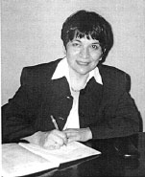
Автор материалов: Безруких Марьяна Михайловна Трудности обучения письму и чтению в начальной школе.
Родительское собрание
в 1 классе
Классный руководитель: Селемет Светлана Викторовна
Март 2013

Slide 2
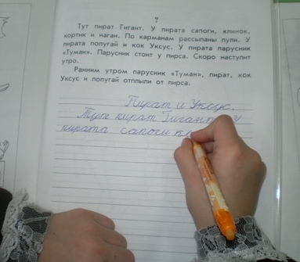
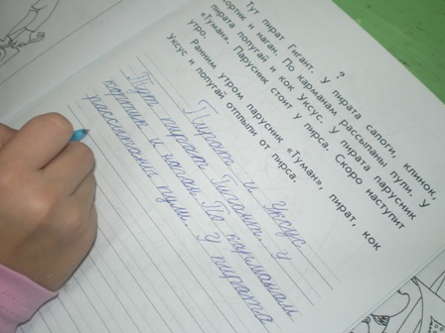
«Письмо должно быть осмысленно для ребёнка, должно быть вызвано естественной потребностью, надобностью, включено в жизненную , необходимую для ребёнка задачу. Только тогда мы можем быть уверены, что оно будет развиваться у ребёнка не как привычки руки и пальцев.» Выготский Л.С. Методические рекомендации для родителей

Slide 3
Причины трудностей

Slide 4
Внешние факторы
Экологические
Социальные
Социокультурные
Школьные факторы риска
- стресс
- интенсивность учебного процесса
- неадекватность требований и меток

Slide 5
Смешанные факторы
Первичная неграмотность
Функциональная неграмотность
Особые группы риска
часто болеющие дети
медлительные дети
гиперактивные дети
леворукие дети
дети из социально неблагополучных семей

Slide 6
Внутренние факторы
Генетические
Нарушения пре- и постнатального развития
Нарушения нейросенсорного развития
дисфункции мозга
несформированность коры головного мозга
возрастная несформированность познавательного развития

Slide 7
Трудности обучения письму и чтению медлительных детей.
Медлительный ребёнок – это особенность организации высшей нервной деятельности, определяющие темп и скорость движений, письма, чтения.
Торопить, подгонять такого ребёнка не только бесполезно, но и вредно.
Отрицательно сказывается ограничение времени на отдых, поскольку не успевает сделать задания на уроках.
Свойственна трудность быстрого переключения на новый вид деятельности.

Slide 8
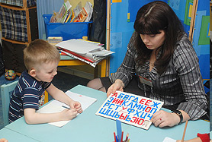
Все школьные нагрузки утомительны. После школы лучше быть дома в спокойной обстановке. Продлёнка – не для медлительных детей.
Особая трудность «что и как писать» возникает в силу того, что они просто не могут успеть воспринять информацию, успеть переключиться с другой деятельности.
Мы не имеем права требовать от ребёнка читать намного быстрее, чем он может.

Slide 9
Трудности обучения письму и чтению гиперактивных детей.
Гиперактивность – это повышенная, чрезмерная активность детей, которая сочетается с трудностями концентрации внимания и импульсивности.
Для того, чтобы родители имели представление о том, какие нарушения поведения ребёнка характеризуют как невнимательность, гиперактивность и импульсивность, приведём классическое описание этих симптомов.

Slide 10
Симптомы невнимательности:
недостаточно внимателен к деталям;
с трудом удерживает внимание;
как бы не слушает говорящего;
не может довести дело до конца;
с трудом организует свою деятельность;
избегает выполнения задания;
теряет предметы;
отвлекается на внешние раздражители;
всё забывает.

Slide 11
Симптомы гиперактивности:
дрыгает руками или ногами, крутится;
не может усидеть на месте, когда это требуется;
чрезмерно разговорчив;
носится или лезет куда – либо, когда это не разрешается;
с трудом может тихо играть;
всегда «заведён», «как будто внутри мотор».

Slide 12
Симптомы импульсивности:
выпаливает ответы;
чрезмерно разговорчив;
с трудом дожидается своей очереди;
прерывает других;
вмешивается в чужой разговор.
У гиперактивных детей эти симптомы
постоянны.

Slide 13
Нарушения концентрации внимания является причиной трудностей в выполнении всех учебных заданий, в том числе письма и чтения.
Удовольствие, удовлетворение являются важным фактором организации психической деятельности ребёнка, оказывают на него стимулирующее влияние.
Хуже всего гиперактивные дети выполняют задания, которые кажутся им скучными, трудными и не подкрепляются поощрениями.
Во время занятий им сложно порой справится с заданием не потому, что они не способны их выполнить, а потому, что испытывают трудности в организации своей деятельности.

Slide 14
Как помочь гиперактивному ребёнку освоить
письмо и чтение?
Выясните со специалистами, действительно ли ребёнок гиперактивный.
Научитесь общаться со своим непоседой:
не допускайте грубость, унижение, злость.
3. Не разговаривайте раздражённо, если вас отвлекает ребёнок между делом, просто извинитесь.
4. Ваша речь должна быть чёткой, неторопливой, а задание ясным и однозначным.
5. Не начинайте говорить, пока не убедитесь, что ребёнок слушает вас.

Slide 15
6. Для привлечения внимания используйте систему жестов, дополнительные средства.
7. Обязательна работа «глаза в глаза», зрительный контакт помогает сосредоточиться.
8. Избегайте слов «Неправильно», «Не так», целесообразнее говорить «Попробуем сделать еще раз», «Уже лучше, я знаю, что у тебя всё получится».
9. Не акцентируйте внимание ребёнка на неудаче, он должен быть уверен, что успех возможен.
10. Необходимы подбадривание и поддержка по ходу выполнения, это придаёт им уверенность и стимулирует продолжение работы.

Slide 16
Работа родителей с ребёнком, имеющим школьные проблемы.
Помощь родителей не должна ограничиваться только контролем за выполнением домашних заданий. Родители должны знать, как нужно организовать занятие, как взаимодействовать с ребёнком.
Они должны соблюдать основные правила:
Успешное продвижение возможно лишь в том случае, если трудность и сложность заданий не увеличиваются, а уменьшаются.
Работать необходимо регулярно и ежедневно, но никогда по воскресеньям и на каникулах.
Начинать занятия следует с 10 -15 минут.
Начинать занятия с игровых упражнений.

Slide 17
Не заниматься, если ребёнок очень устал, утомлён или произошли какие – то особые события.
В занятия должны быть включены задания, которые ребёнок обязательно сможет выполнить, или достаточно лёгкие, не вызывающие серьёзного напряжения. Это позволит ему настроится на успех, а родителям – использовать принцип положительного подкрепления: «Видишь, как хорошо всё получилось!», «У тебя сегодня хорошо всё получается», - и т. п.
Во время длительных занятий через 15 минут обязательно должны быть паузы, упражнения на расслабление.

Slide 18
Успех такой работы во многом зависит от того, сможет ли ребёнок поверить в свой успех, но сначала в это должны поверить взрослые, учитель и родители.

Slide 19
Русский язык

Slide 21
Памятка
1.Запись числа ( цифрой) месяц прописью. Классная (домашняя ) работа. Упражнение 12.
2.Не пропускать строки от заданий.
3. При исправлении ошибок пользоваться
о р
простым карандашом. ( мароз, тава).
4 . Между классной работой и домашней работой отступаем 2 строки.
5. Используем зелёную ручку для подчёркивания вставленных букв.

Slide 22
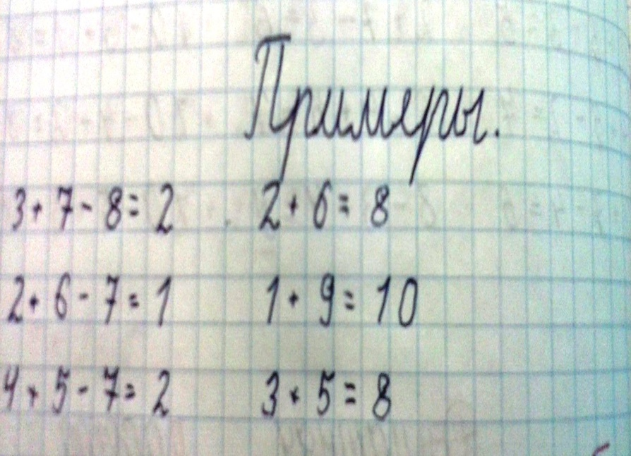
математика

Slide 23
ошибки

